Slide 1



Violencia Doméstica
Intervención del Espectador
Entrenamiento
Notes:
Welcome to today’s training!

Slide 2
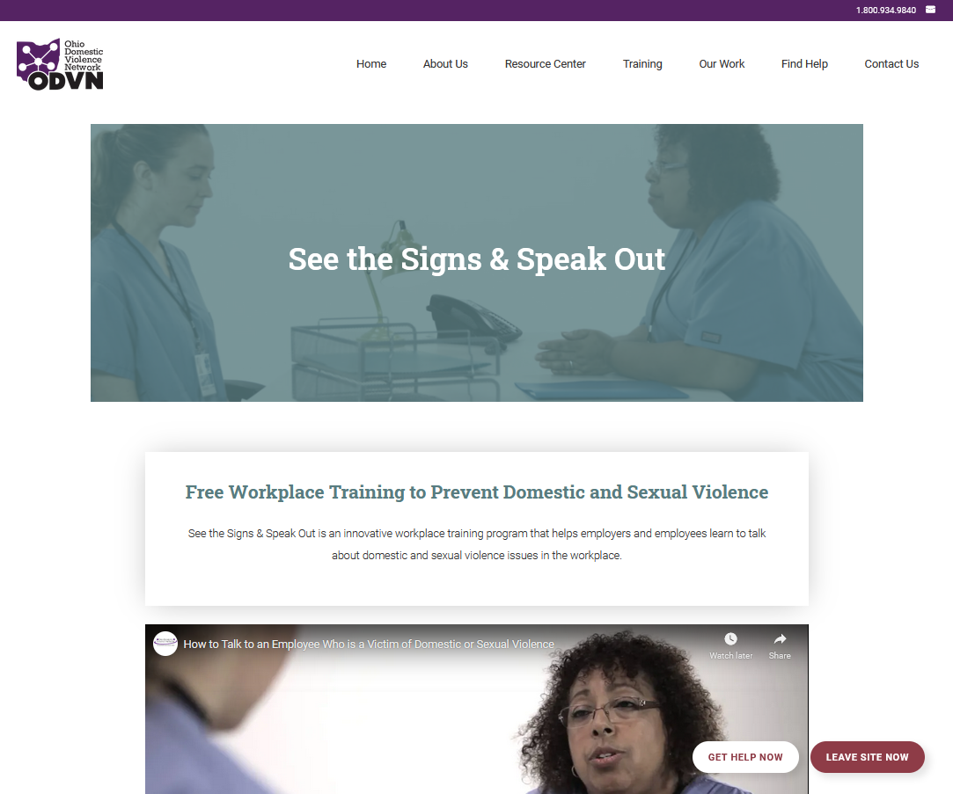
Sobre Vea las Señales, Denuncia
Entrenamientos Gratis, en línea para los lugares de trabajo
intervenir para prevenir la violencia doméstica y sexual
Entrenamientos en linea y en persona
¡Gracias!
Notes:
“Mi nombre es[Nombre] y yo soy la[titulo] en [organización /compañia]. Voy a estar facilitando el entrenamiento de hoy.
El entrenamiento de hoy es una formación piloto desarrollado por el proyecto Vea las Señales, Denuncia. Yo sirvo en la junta asesora para el Ver las Señales, Denuncia proyecto, que es cómo llegué a formar parte del entrenamiento hoy. [Y, sé que tenemos un miembro / a varios miembros de nuestra junta asesora corporativa aquí también. ¿Puedes levantar las manos? ¡Hola! Me alegro de verte!
Sólo un poco de antecedentes de el proyecto:
El proyecto está financiado por la Fundación Avon para la Mujer y coordinado por la Red de Ohio Violencia Doméstica (ODVN) y la Alianza de Ohio para Poner Fin a la Violencia Sexual (OAESV)
Vea las Señales, Denuncie es un programa gratuito, basado en línea de formación que instruye a los empleadores y los empleados manera de intervenir de forma segura como un espectador para prevenir la violencia doméstica y sexual, tanto si se produce en el lugar de trabajo o en la comunidad..
“El programa ofrece cursos de capacitación en persona (como éste), así como lecciones de vídeo en línea para las personas a participar en a su propio ritmo ".
[SIGUIENTE DIAPOSITIVA]

Slide 3
Agenda
Introducción a la Intervención del Espectador– 5 min
Entendiendo Violencia Doméstica– 20 minutes
Como Intervenir -Video & Ejercicios– 20 minutes
Comentarios de Entrenamiento Piloto–15 min
Notes:
“Antes de iniciar, vamos a tomar unos minutos para revisar la agenda:
Vamos a comenzar con una breve introducción a la intervención del espectador
A continuación, vamos a tomar 20 minutos para contestar algunas preguntas comunes acerca de la violencia doméstica
Luego, vamos a ver un breve vídeo que muestra como puede ser la intervención de los espectadores y tendrá la oportunidad de practicar las habilidades enseñadas
Por último, ya que el entrenamiento de hoy es una formación piloto, nos encantaría escuchar sus opiniones sobre cómo mejorar esta formación antes de su lanzamiento a nivel nacional en noviembre. Vamos a tomar 15 minutos o menos para hacer eso hoy “
"¿Alguna pregunta sobre cuál es la agenda del día de hoy?"

Slide 4

Al final del entrenamiento de hoy usted sabrá cómo ...
Intervenir como un espectador para prevenir la violencia doméstica
Notes:
“Al final del entrenamiento de hoy usted sabrá cómo intervenir como espectador para prevenir la violencia doméstica. Iniciemos!
[SIGUIENTE DIAPOSITIVA]

Slide 5



Reglas Básicas
Cuida de ti mismo
Sea respetuoso
Notes:
"Antes de sumergirnos en el material, quiero establecer algunas reglas básicas para el entrenamiento. Voy primero a compartir mis dos reglas simples, y luego, si alguien quiere añadir a la lista que voy a tener la oportunidad de hacerlo ".
“Regla 1: Cuida de ti mismo
Quiero reconocer que puede haber individuos en este entrenamiento que son víctimas de asalto sexual y el material de capacitación puede desencadenar recuerdos o emociones difíciles. Por favor, cuidar de sí mismo, ya sea que signifique salir de la habitación para que entre aire fresco, conseguir un vaso de agua, o desconcentra si el material es difícil de discutir ".
-Haga clic Mouse-
“Regla 2: Hable respetuosamente
“Incluso si usted no está de acuerdo, por favor mantenga sus comentarios respetuoso. Por favor, tomar turnos al hablar ".
“"Eso es todo! ¿Alguien tiene alguna otra norma que quieran contribuir antes de empezar? "That is it! Does anyone have any other rules they want to contribute before we get started?”
[SIGUIENTE DIAPOSITIVA]

Slide 6
¿Qué es la intervención de los espectadores?
    in•ter•ven•ción• es.pec.ta.do.res
    Intervenir si usted ve o escucha los comportamientos que promueven la violencia doméstica y sexual.
Notes:
"Primero vamos a definir el termino intervención de los espectadores - Intervención de los espectadores es el acto de una persona que interviene cuando ven u oyen los comportamientos que promueven la violencia doméstica y sexual ".
[SIGUENTE DIAPOSITIVA]

Slide 7



¿Cuál es mi rol?
Notes:
"En este momento, puede que se pregunte por qué le pedimos específicamente que intervenga?
La mayoría de las personas no cometen actos de violencia doméstica
La mayoría de las personas no son víctimas de violencia doméstica. "
[SIGUIENTE DIAPOSITIVO]

Slide 8

Empoderese para Ayudar
Notes:
“1 en 4 mujeres será una víctima de violencia doméstica en su vida, y 1 de cada 7 hombres serán víctimas en su vida.
Las técnicas que aprenda hoy te dará el poder para ayudar a la gente en su comunidad que usted aprecia.
"[SIGUIENTE DIAPOSITIVO]

Slide 9

Usted puede marcar la diferencia
  Después que un supervisor protegió información confidencial:
  “Y me sentí segura y apoyada.”
  - J. (Sobreviviente Violencia Doméstica, edad 45)
Después que un colega llegó a hablar con un sobreviviente de la violencia doméstica y asalto sexual, M. se sintió"validada, cuidada [y] menos aislada"
"Desafiado las cosas negativas“que el abusador le dijo a la victima
                - M. (Edad 39)
Notes:
“Las habilidades enseñadas hoy le pueden ayudar a marcar una diferencia también. Una encuesta reciente de la violencia doméstica y víctimas de agresión sexual mostró que cuando los supervisores y colegas tienden la mana, las víctimas se sientan apoyados y capaz de concentrarse en la sanación.“
[SIGUIENTE DIAPOSITIVA]

Slide 10
Entendiendo La
Violencia Doméstica
Notes:
"Antes de aprender a intervenir para prevenir la violencia doméstica, es importante entender lo que es violencia doméstica y la dinámica de violencia doméstica en una relación.”
Pregunta a la audiencia: "¿Alguno de ustedes hoy ha participado en una capacitación sobre la violencia doméstica? "
(A ver si alguien levanta las manos)
En caso afirmativo: "Es genial ver que algunos de ustedes están familiarizados con este problema. Para aquellos de ustedes que no estan familiarizados, vamos a tomar un poco de tiempo para responder algunas de las preguntas que pueda tener ".
Si NO: “Eso es aceptable, hoy en día usted recibirá una oportunidad de familiarizarse más con este tema ".
[SIGUIENTE DIAPOSITIVO]

Slide 11

¿Qué es violencia doméstica?
¿Cuáles son las dinámicas de la violencia doméstica?
¿Cómo la violencia doméstica impacta el lugar de trabajo?
¿Por qué se quedan las victimas?
¿Cómo puedo ayudar a la victima?
Notes:
"Podríamos pasar toda la sesión de hoy sólo hablando de violencia doméstica, pero ya que tenemos mucho camino por recorrer, vamos a centrarnos en responder a estas cinco preguntas:
- ¿Qué es violencia doméstica?
- ¿Cuáles son las dinámicas de la violencia doméstica?
- ¿Cómo afecta los lugares de trabajo?
- ¿Por qué se quedan las víctimas en relaciones abusivas?
- ¿Cómo puedes ayudar a alguien que es víctima de violencia doméstica. "
[SIGUIENTE DIAPOSITIVO]

Slide 12
¿Qué es Violencia Doméstica?
Con propósito
Ganar poder y control
Conducta deliberada
Notes:
"La violencia doméstica es un comportamiento intencional y deliberada para ganar poder y control sobre otra persona. “
[SIGUIENTE DIAPOSITIVO]

Slide 13
¿Qué es Violencia Doméstica?
Fisico
Sexual
Sicológico
Económico
Notes:
"La violencia doméstica incluye un patrón de conductas coercitivas que
podría incluir físico, sexual, psicológico o abuso económico ".
[SIGUIENTE DIAPOSITIVO]

Slide 14

¿Cuáles son las dinámicas de la violencia doméstica?
¿Se le ocurre algún ejemplo de cómo los abusadores pueden ejercer poder y control?
Notes:
"Vamos a hablar de como la dinámica de poder y control se ven en una relación.
AL PUBLICO: ¿Se te ocurre algún ejemplo de cómo los abusadores ejercen poder y control? Ha habido un montón de historias en los medios últimamente, por lo que incluso podría recurrir a esos ejemplos. "
(A ver si la gente sugieren ejemplos - la violencia física, amenazas ... etc.)

Slide 15
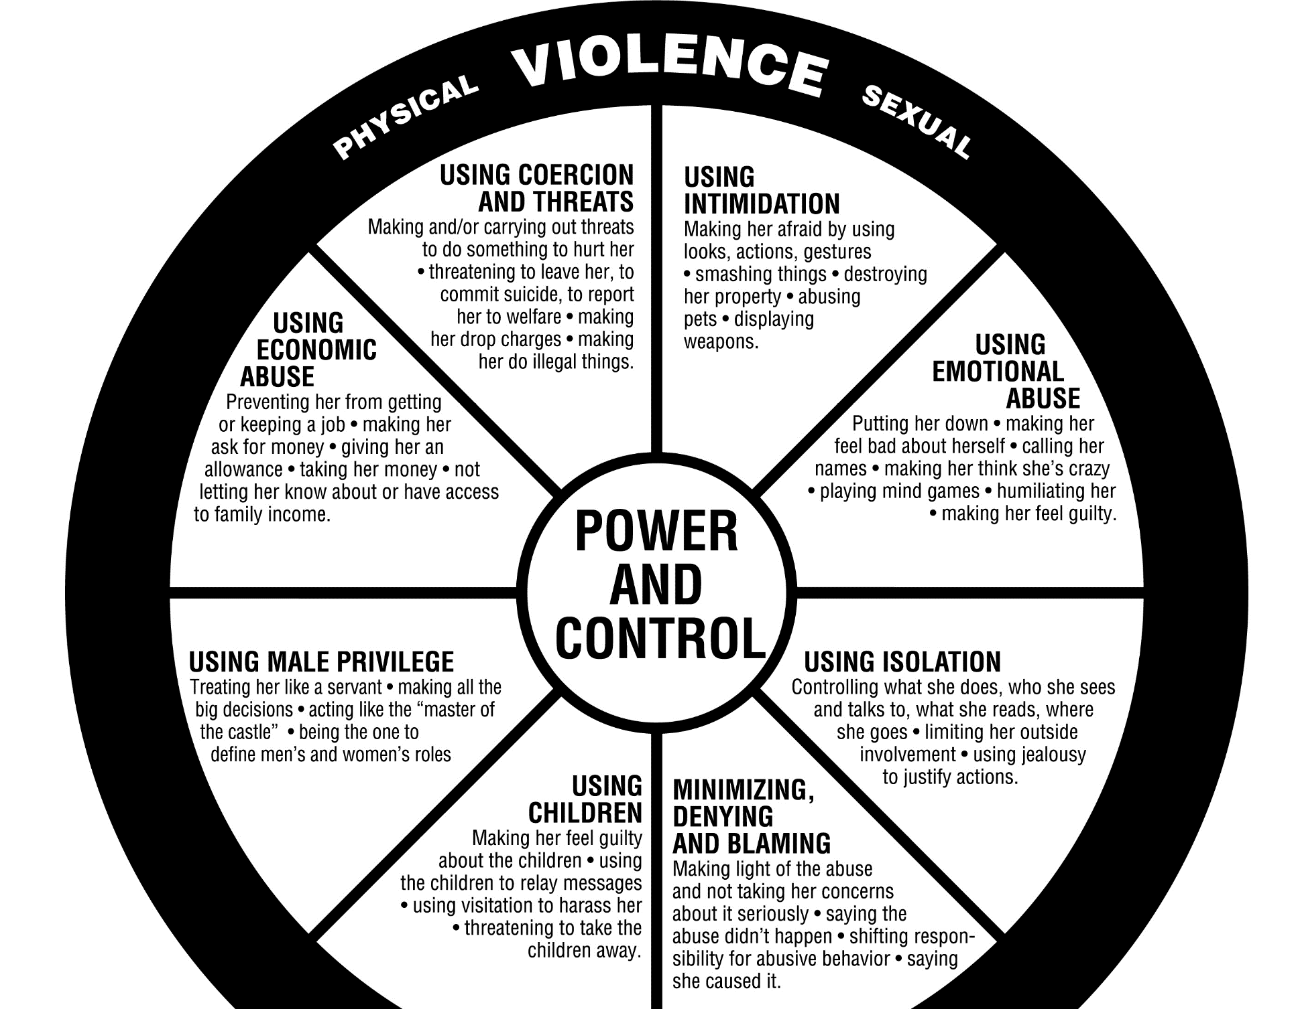
Rueda de Poder y Control
  El Modelo de Intervención de Abuso Doméstico, http://www.theduluthmodel.org 202 East Superior Street, Duluth MN
  ,
Notes:
"Una manera de visualizar las diferentes tácticas que los maltratadores utilizan para ejercer poder y control sobre su pareja es con un gráfico llamado la rueda de poder y control. Algunas de las tácticas que todos mencionan están en esta rueda.
"Quiero señalar rápidamente que esta rueda demuestra la dinámica en una relación heterosexual, pero la violencia doméstica también puede ocurrir entre parejas del mismo sexo también.“
Cuando observamos la rueda nos damos cuenta que:
“poder y control" están en el centro de la rueda.
Los rayos de la rueda son tácticas un abusador utiliza sistemáticamente para infundir miedo en su pareja.
La violencia física y sexual a menudo se produce con menos frecuencia, pero mantiene todo junto-esta violencia es el borde de la rueda.
"Vamos a ver qué tácticas oímos mencionadas" - (mira en la rueda para ver- Señale las tácticas que se han mencionado, y abarca esas tácticas que no fueron mencionadas.)
[SIGUIENTE DIAPOSITIVA]

Slide 16


Usando la tecnología para abusar
Amenazas
Monitor
Acechar
Suplantar
Notes:
"El uso de la tecnología para el abuso se está convirtiendo cada vez más frecuente, y esto es algo que puede ver en los lugares de trabajo, así que es por eso que quiero mencionar.
“Un abusador podría:
Hacer amenazas por correo electrónico, enviar información alarmante, mensaje falso o información perjudicial en los blogs
Supervisar o acechar a la víctima. Un abusador podría instalar dispositivos en el coche de la víctima o instalar software espía en el teléfono de la víctima para acechar y rastrearlos.
Hacerse pasar por la víctima mediante el envío de correo electrónico desde la cuenta de la víctima, o hacerse pasar por otra persona al enviar correo electrónico o textos a la víctima “
[SIGUIENTE DIAPOSITIVO]

Slide 17


¿Cómo impacta la Violencia Doméstica el trabajo?
  Rendimiento en el trabajo
  Tardanzas y ausencias
  Impactos en la salud
Notes:
“Ademas de un abusador utilizar el trabajo y la tecnologia en el trabajo para cometer actos de violencia domestica, hay formas tambien como la violencia domestica afecta a la victima en el trabajo
“El Abuso impacta El Rendimiento en el Trabajo y La Productividad:
Un estudio encontró que el 64 por ciento de las víctimas, dijo que la violencia impactó significativamente su rendimiento en el trabajo.³
Otro estudio encontró que las mujeres que fueron víctimas de violencia doméstica reciente tenían 26 por ciento más de tiempo perdido por las tardanzas y ausentismo que los no víctimas.⁴
“Y el impacto en la salud es grave también - En comparación con las mujeres que no han experimentado violencia doméstica, las víctimas de violencia doméstica son:
80% más de probabilidades de sufrir un derrame cerebral
70% más propensas a tener enfermedades del corazón
60% más de probabilidades de sufrir de asma, y
70 % más propensas a tomar en exceso^{1”}
[SIGUIENTE DIAPOSITIVO]

Slide 18


¿Cómo impacta la Violencia Doméstica el trabajo?(cont.)
Señales en el Lugar de Trabajo
Notes:
"En cuanto a muestras de que alguien en el lugar de trabajo puede ser una víctima de la violencia doméstica, los individuos podrían ser más propensos a:
Recibe un número inusual de llamadas y tener una fuerte reacción a estas llamadas
Mostrar una disminución en la productividad del trabajo o rendimiento en el trabajo
Aislarse / ella en el trabajo
Tener dificultad para concentrarse en el trabajo "
[SIGUIENTE DIAPOSITIVA]

Slide 19
Notes:
[PASE DIAPOSITIVA SI NO TIENE TIEMPO]
"Como parte de este proyecto se realizó una encuesta de la violencia doméstica y víctimas de agresión sexual y les preguntamos cómo su experiencia impactado su trabajo.
- El 71 por ciento de los encuestados dijeron que tenían dificultades para concentrarse en el trabajo
- Más de la mitad dijo que el síndrome de estrés postraumático impactado su trabajo
- Casi la mitad de los encuestados dijo que no eran tan productivos en el trabajo
- Y un tercio de los encuestados dijo que estaban temerosos por su seguridad en el trabajo ".
[SIGUIENTE DIAPOSITIVO]

Slide 20



¿Por qué se quedan las víctimas?
#Porquemequede
#Porquemefui
ESPERANZA para
UN CAMBIO
SEGURIDAD
AMENAZAS
Bachman, R. y Salzman, L., EE.UU. Oficina de Estadísticas Judiciales. Violencia contra la mujer: Las estimaciones de la Encuesta Rediseñado 1 (enero de 2000)
Notes:
“Una pregunta común es a menudo, ¿por qué alguien se quede en una relación abusiva? Considere esto: no debe ser la pregunta, ¿por qué los abusadores abusan?
“Vamos a hablar de algunas de las muchas barreras que enfrentan las víctimas al dejar un abusador:
Riesgo de más violencia/muerte: El riesgo de una víctima de perder la vida aumenta en gran medida cuando se encuentran en el proceso de dejar o simplemente han dejado una relación abusiva.¹
Temor a perder custodia de los hijos
Mientras que las víctimas temen que estas cosas muy a menudo sus miedos se basan en la realidad. Todos estos son los riesgos, no sólo de percepciones "
Valores Culturales o religiosos
El abusador amenaza con suicidarse u otro comportamiento autodestructivo
La esperanza que el abusador cambie
La falta de independencia financiera
To audience: “Are there any other barriers you want to add?”
[Next Slide]

Slide 21
¿Cómo puedo apoyar a las víctimas de violencia doméstica?
Validar
Respetar
“No es tu culpa”
Escuchar
Referir
Notes:
“Al ayudar a alguien que está en una relación abusiva:
Reconozca que se encuentran en una situación muy difícil y atemorizante.
Recuérdales que el abuso no es culpa de ellos.
Escuche sin juzgar.
Consulte una agencia local de violencia doméstica o de una línea telefónica
Respete las decisiones. Entienda que hay muchas razones por las que una víctima puede permanecer en una relación. "
[SIGUIENTE DIAPOSITIVO]

Slide 22
Las voces de los sobrevivientes: si pudieras dar un mensaje a los lugares de trabajo sobre la violencia doméstica, ¿qué sería?
“Solo Escuche.”
- K. (sobreviviente femenina de abuso sexual y violencia doméstica, edad 29)
“Sea de apoyo y comprensivo.”
– R. (mujer víctima de tráfico humano / otros tipos de violencia sexual , 25 años)
“Creále.”
-M. (sobreviviente femenina de abuso sexual, edad 28)
“No culpe al sobreviviente.”
–C. (sobreviviente femenina de violencia doméstica, edad 44)
“Saber que tienes personas que les interesa puede significarlo todo para una victima de violencia doméstica” – S. (sobreviviente Violencia Doméestica, edad no revelada, enfasis añadido)
Gracias por participar y ayudar a su personal. Van en la dirección correcta-K. (sobreviviente femenina de violencia doméstica/abuso sexual, edad 46)
Notes:
“"En nuestro estudio, hemos pedido a los sobrevivientes, si tenían un mensaje para los empleadores sobre cómo ayudar, ¿qué sería? He aquí algunas de sus respuestas.
- Mostrar respuestas
--Después Última respuesta: Sólo quiero darle las gracias otra vez por ser parte de este entrenamiento. Usted está haciendo una diferencia para sus empleados y para la comunidad!

Slide 23




antes de aprender a intervenir como espectadores ...
30 Segundo Receso estiramiento!
Notes:
"Ahora ... tiempo para un descanso de 30 segundos de estiramiento antes de sumergirse en las diapositivas de intervención espectador!“
{!estirece!!}
[SIGUIENTES DIAPOSITIVAS– INTERVENCION DE ESPECTADOR]

